Slide 1
Quản Lý Kho Tivi
10_CNTT2
Thành Viên Nhóm 12
1050080066 – Nguyễn Dương Đức Nguyên
1050080069 – Lý Đức Phát
1050080070 – Vũ Trọng Phương
Notes:
Chúng tôi thiết kế mẫu này để mỗi thành viên trong nhóm dự án có một bộ trang chiếu với chủ đề riêng. Các thành viên, đây là cách bạn thêm một trang chiếu mới vào đúng tập hợp của mình:
Đánh dấu nơi bạn muốn thêm trang chiếu: Chọn một hình hiện có trong ngăn Hình thu nhỏ, bấm vào nút Trang chiếu mới, sau đó chọn bố trí. Trang chiếu mới có cùng chủ đề với các trang chiếu khác trong tập hợp của bạn.
Hãy cẩn thận! Đừng làm phiền các diễn giả bằng cách vô tình thay đổi chủ đề của họ. Điều đó có thể xảy ra nếu bạn chọn một chủ đề khác từ tab Thiết kế, chủ đề này sẽ thay đổi mọi trang chiếu trong bản trình bày sang giao diện đó.

Slide 2
Phần mềm Quản Lý kho Tivi
Giới Thiệu về đề tài
Sơ đồ UML
Chức năng chương trình
Cài đặt chương trình
Kết luận

Slide 3
Giới Thiệu về Đề Tài
Giới Thiệu
Phạm vi dự án
Ứng dụng công nghệ thông tin vào các công việc quản lý hiện tại rất phổ biến và phát triên.
Để thuận tiện cho việc quản lý các kho sản phẩm thì nhóm đẫ phân loại Tivi gồm có Tivi Internet và Tivi Smart.
Từ đó thực hiện các thao tác quản lý 1 cách dễ dàng, nhanh chóng hơn.
Xây dựng 1 phần mềm cơ bản cho phép thực hiện các quản lý cơ bản như thêm, sửa, xóa, sắp xếp,… các sản phẩm.
Ngoài ra còn các chức năng quản lý xuất kho.

Slide 4
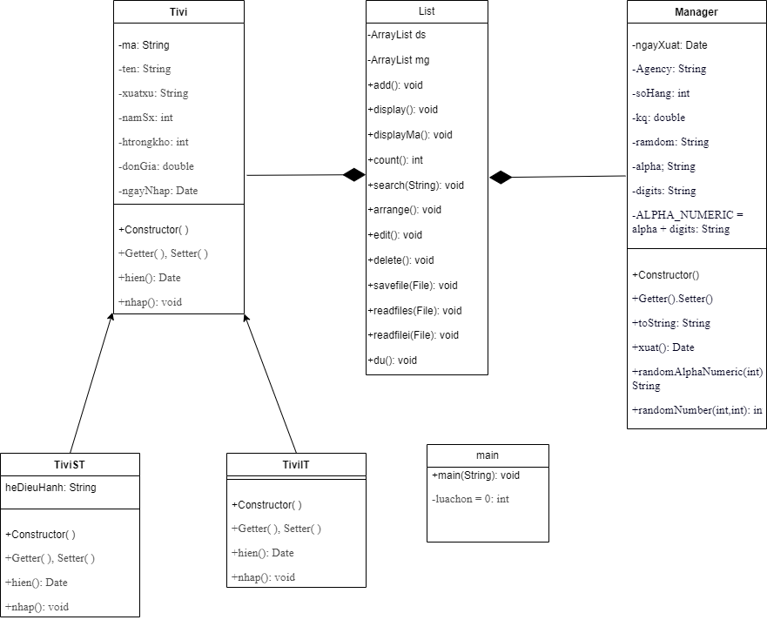
Sơ Đồ UML

Slide 5
Chức Năng Chương Trình/Mô tả
Quản lý nhâp,xuất,sửa,xóa,sắp xếp,… danh sách sản phẩm
Đọc, lưu danh sách từ dữ lieu có sẵn.
Quản lý các mặt hàng xuất kho.
Quản lý các Đại lý đã xuất hàng từ kho.

Slide 6
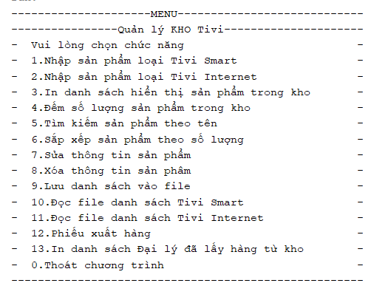
Cài đặt chương trình
Menu.

Slide 7
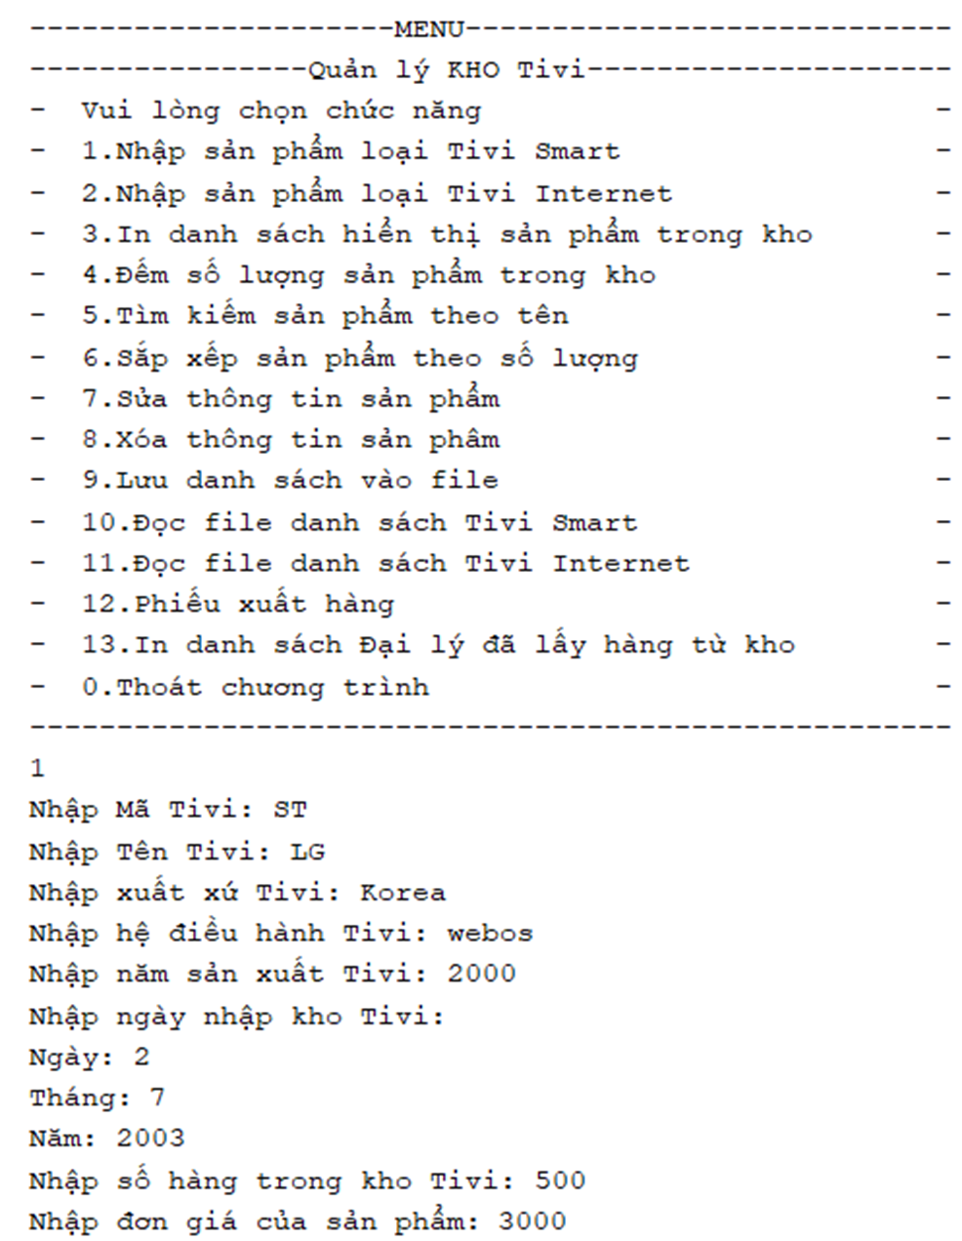
Cài đặt chương trình
Thêm Tivi Smart.

Slide 8
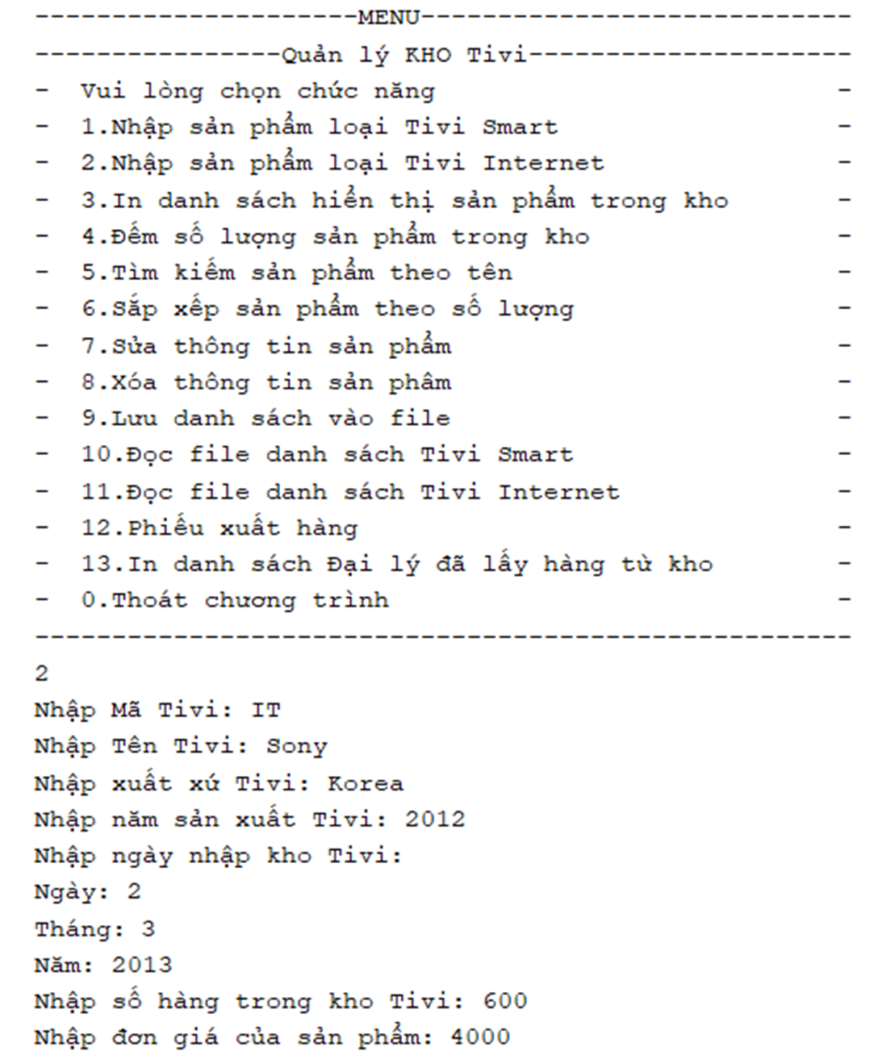
Cài đặt chương trình
Thêm Tivi Internet.

Slide 9
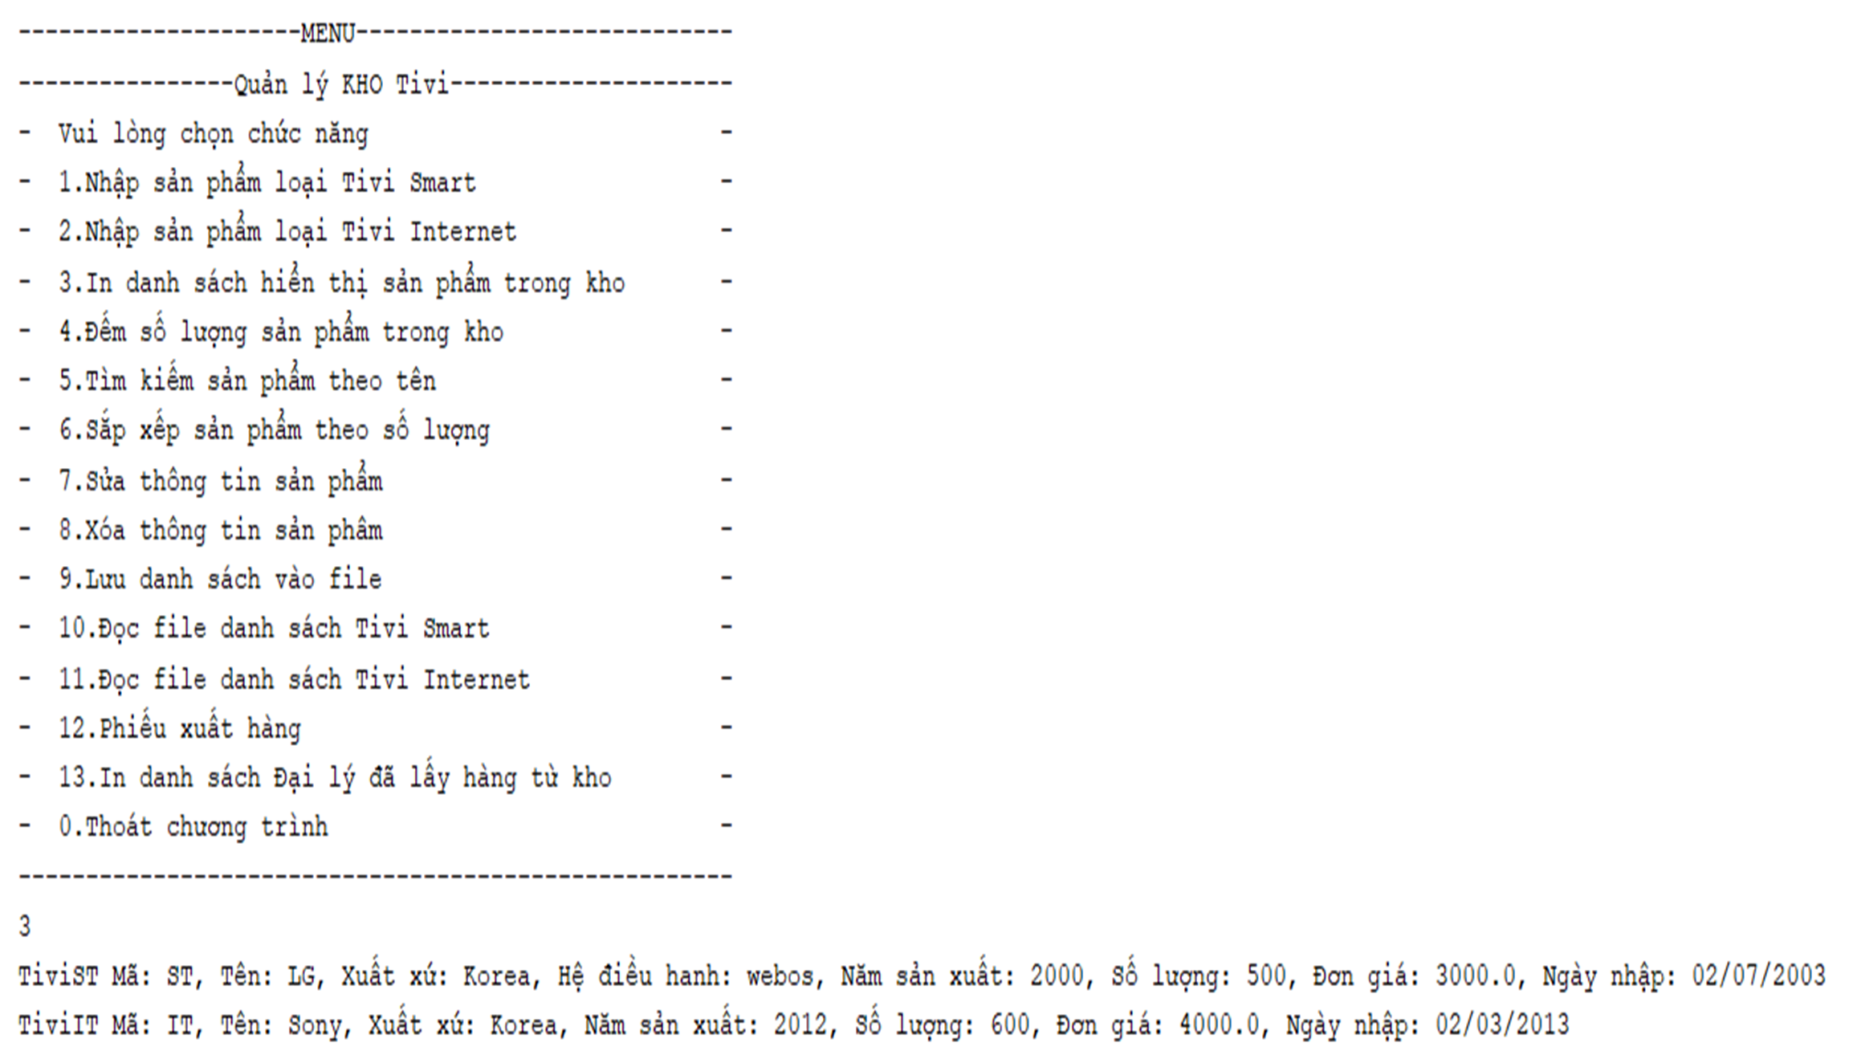
Cài đặt chương trình
In danh sách sản phẩm.

Slide 10
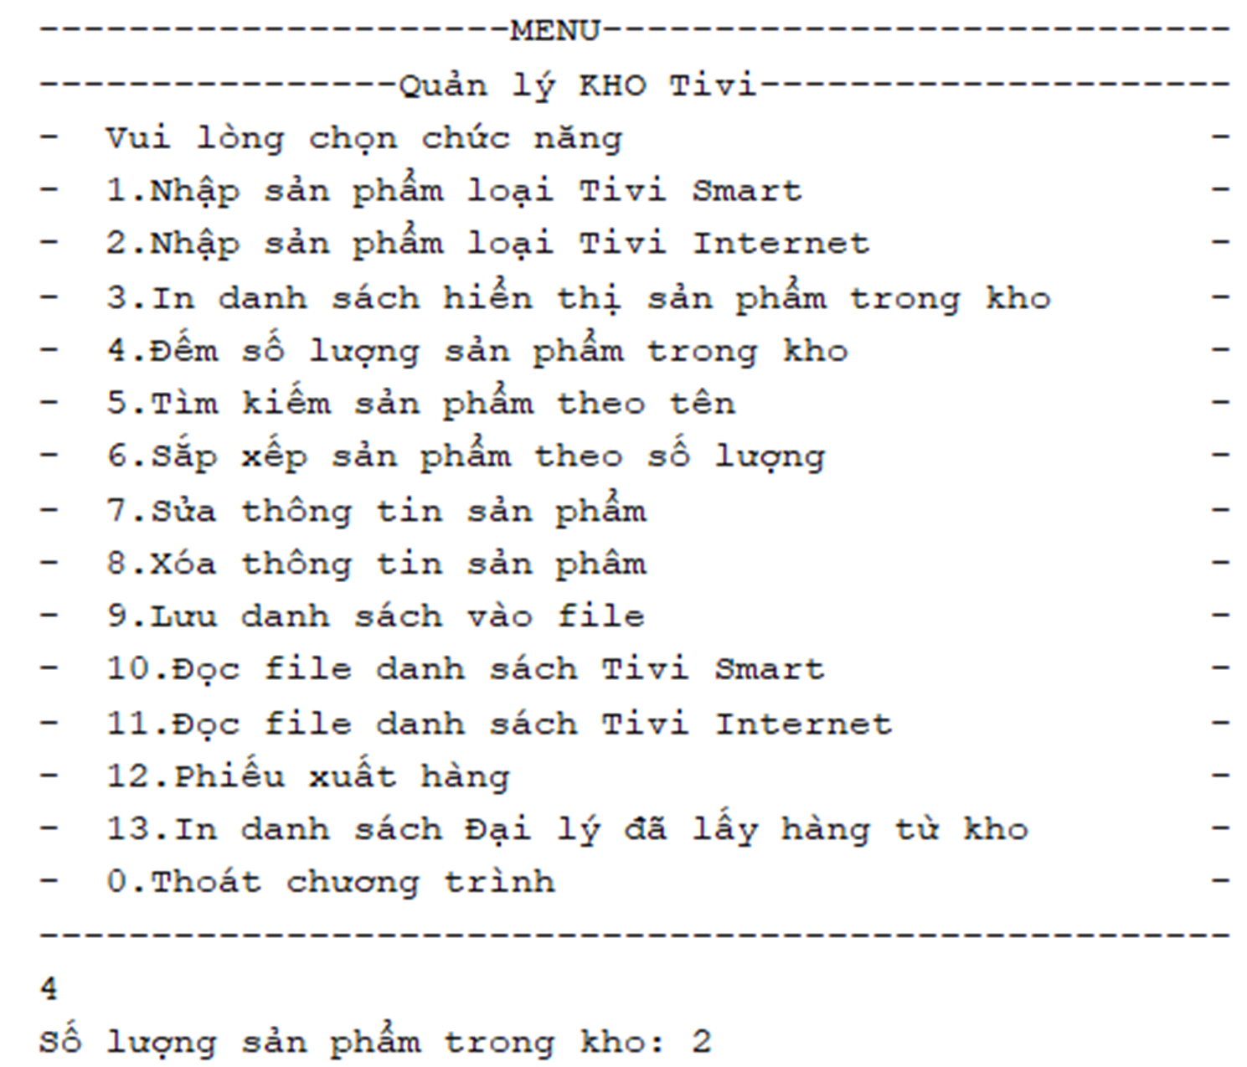
Cài đặt chương trình
Đếm số lượng sản phẩm.

Slide 11
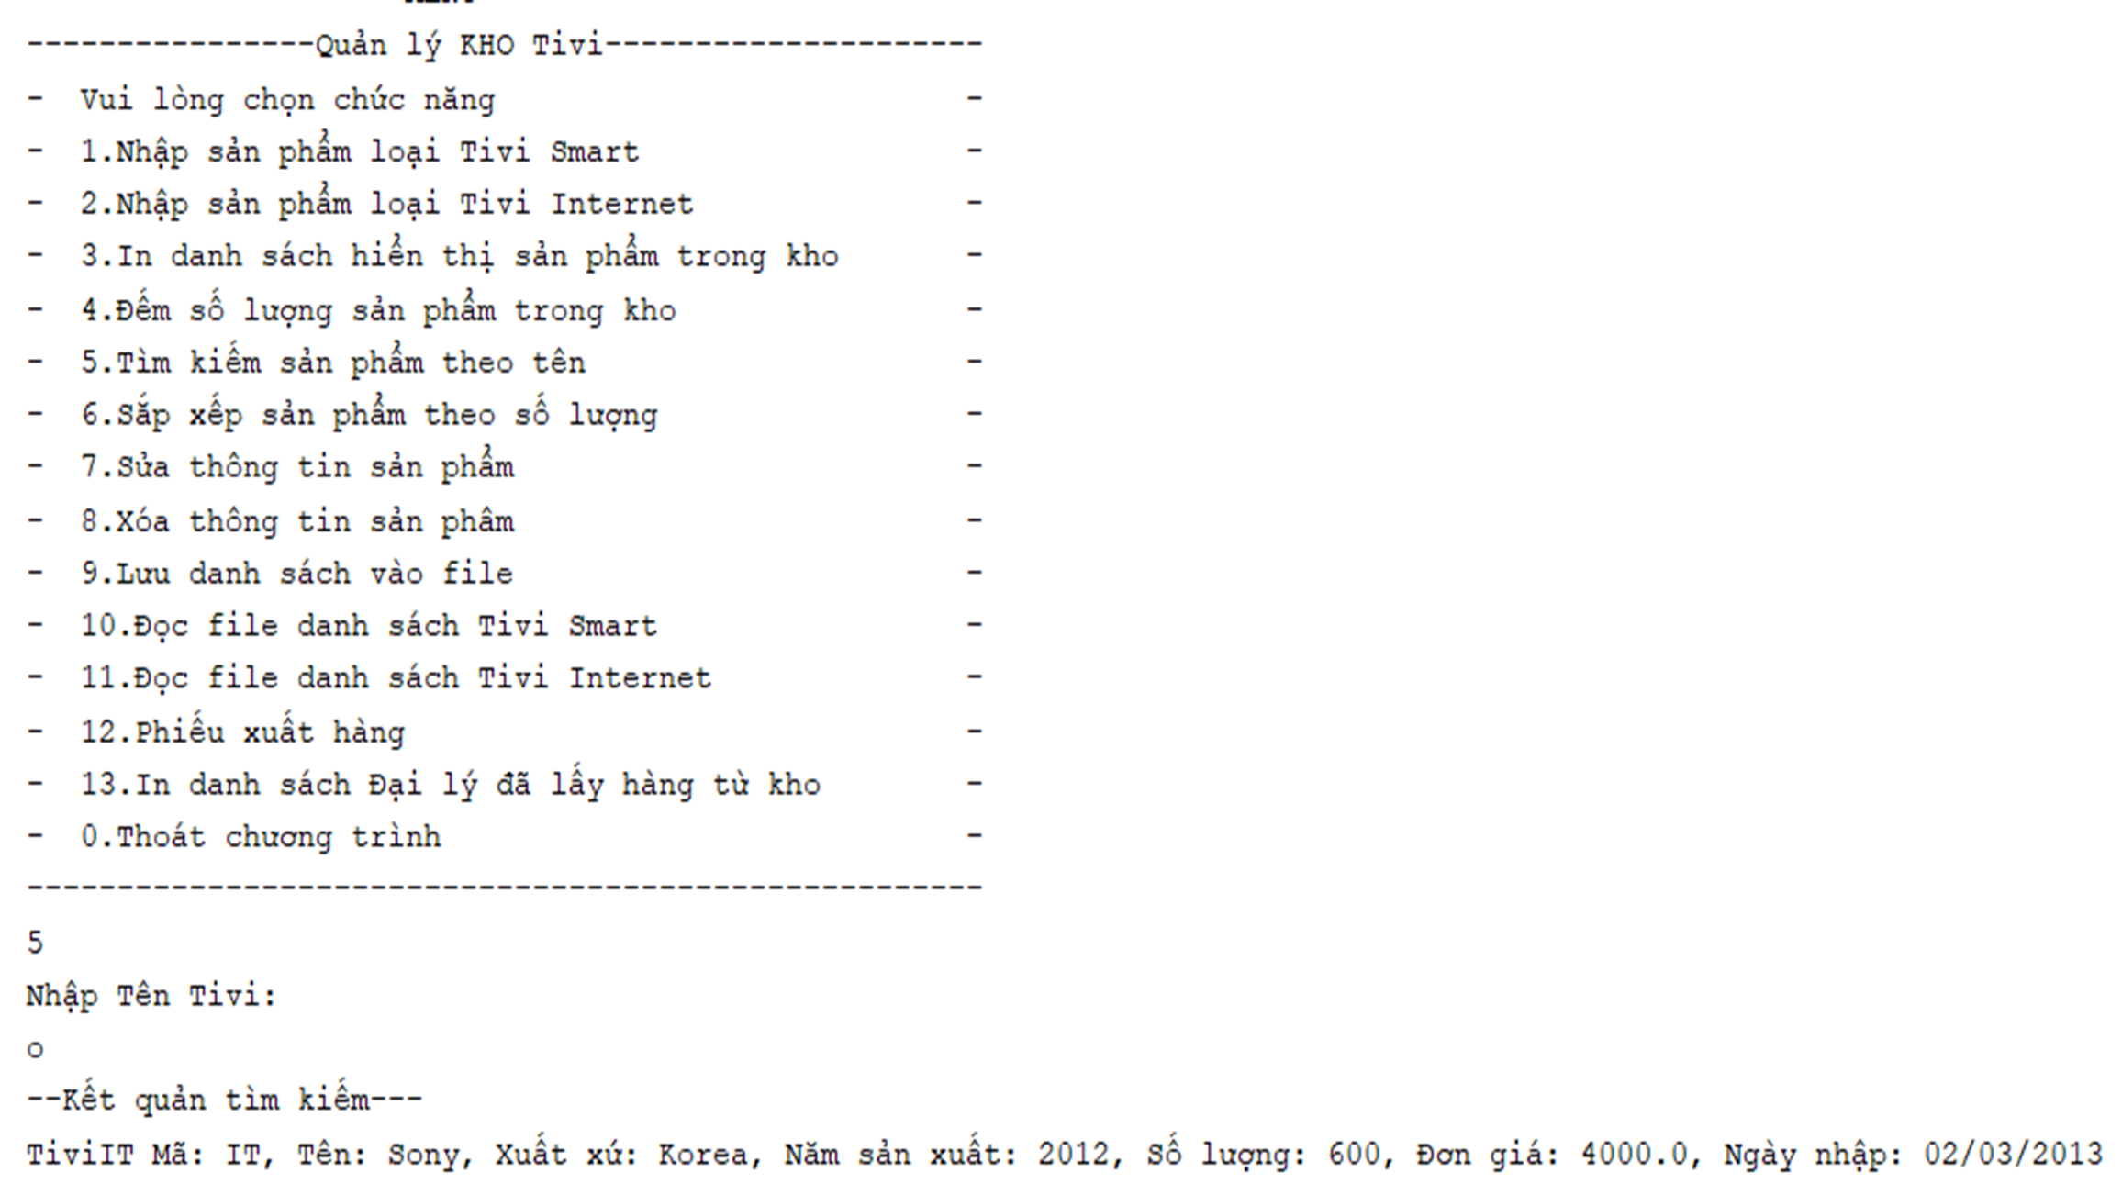
Cài đặt chương trình
Tìm kiếm tên sản phẩm.

Slide 12
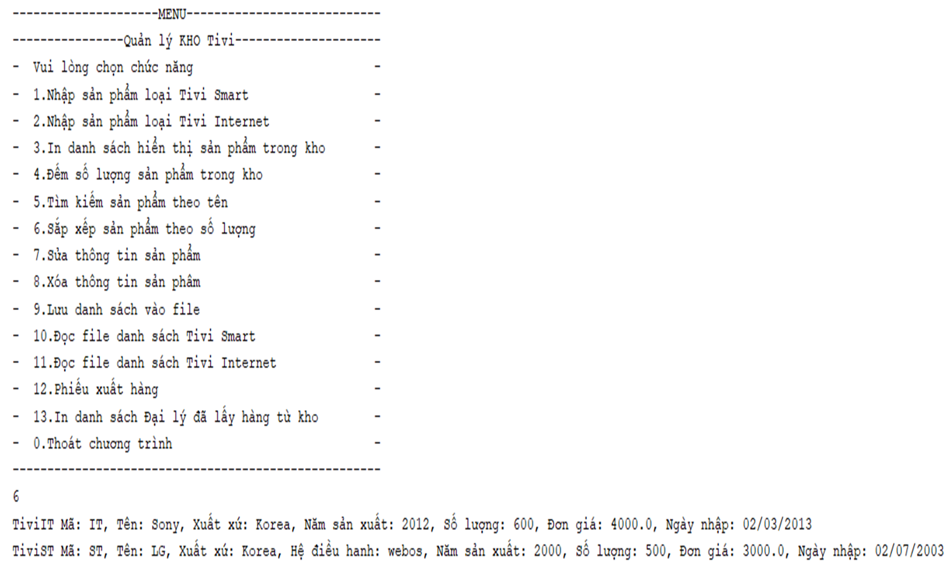
Cài đặt chương trình
Sắp xếp Sản phẩm.

Slide 13
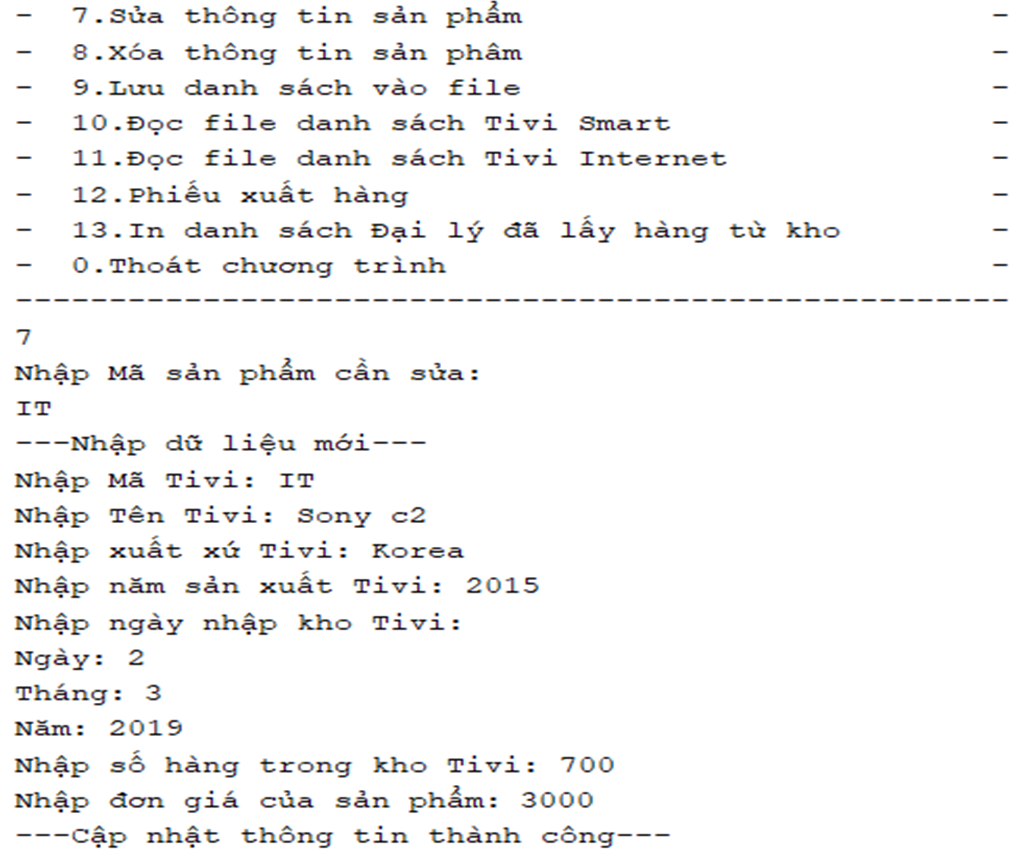
Cài đặt chương trình
Sửa thông tin sản phẩm.

Slide 14
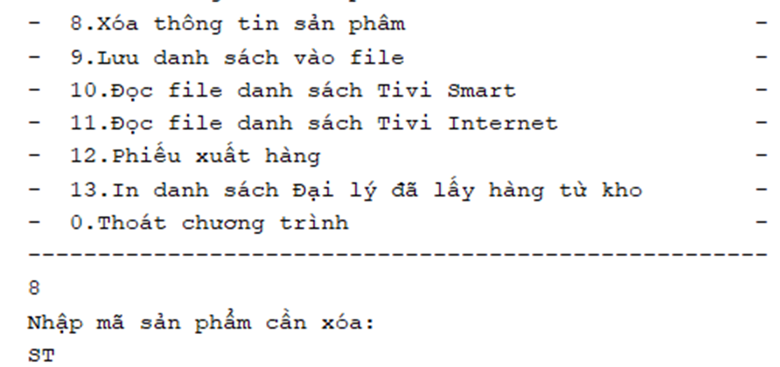
Cài đặt chương trình
Xóa thông tin sản phẩm.

Slide 15
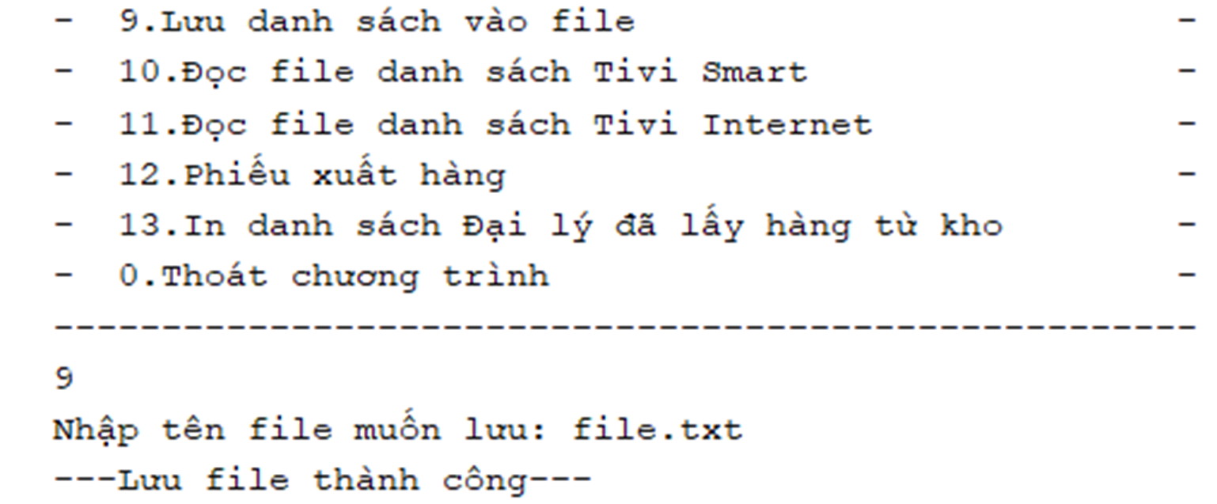
Cài đặt chương trình
Lưu file danh sách.

Slide 16
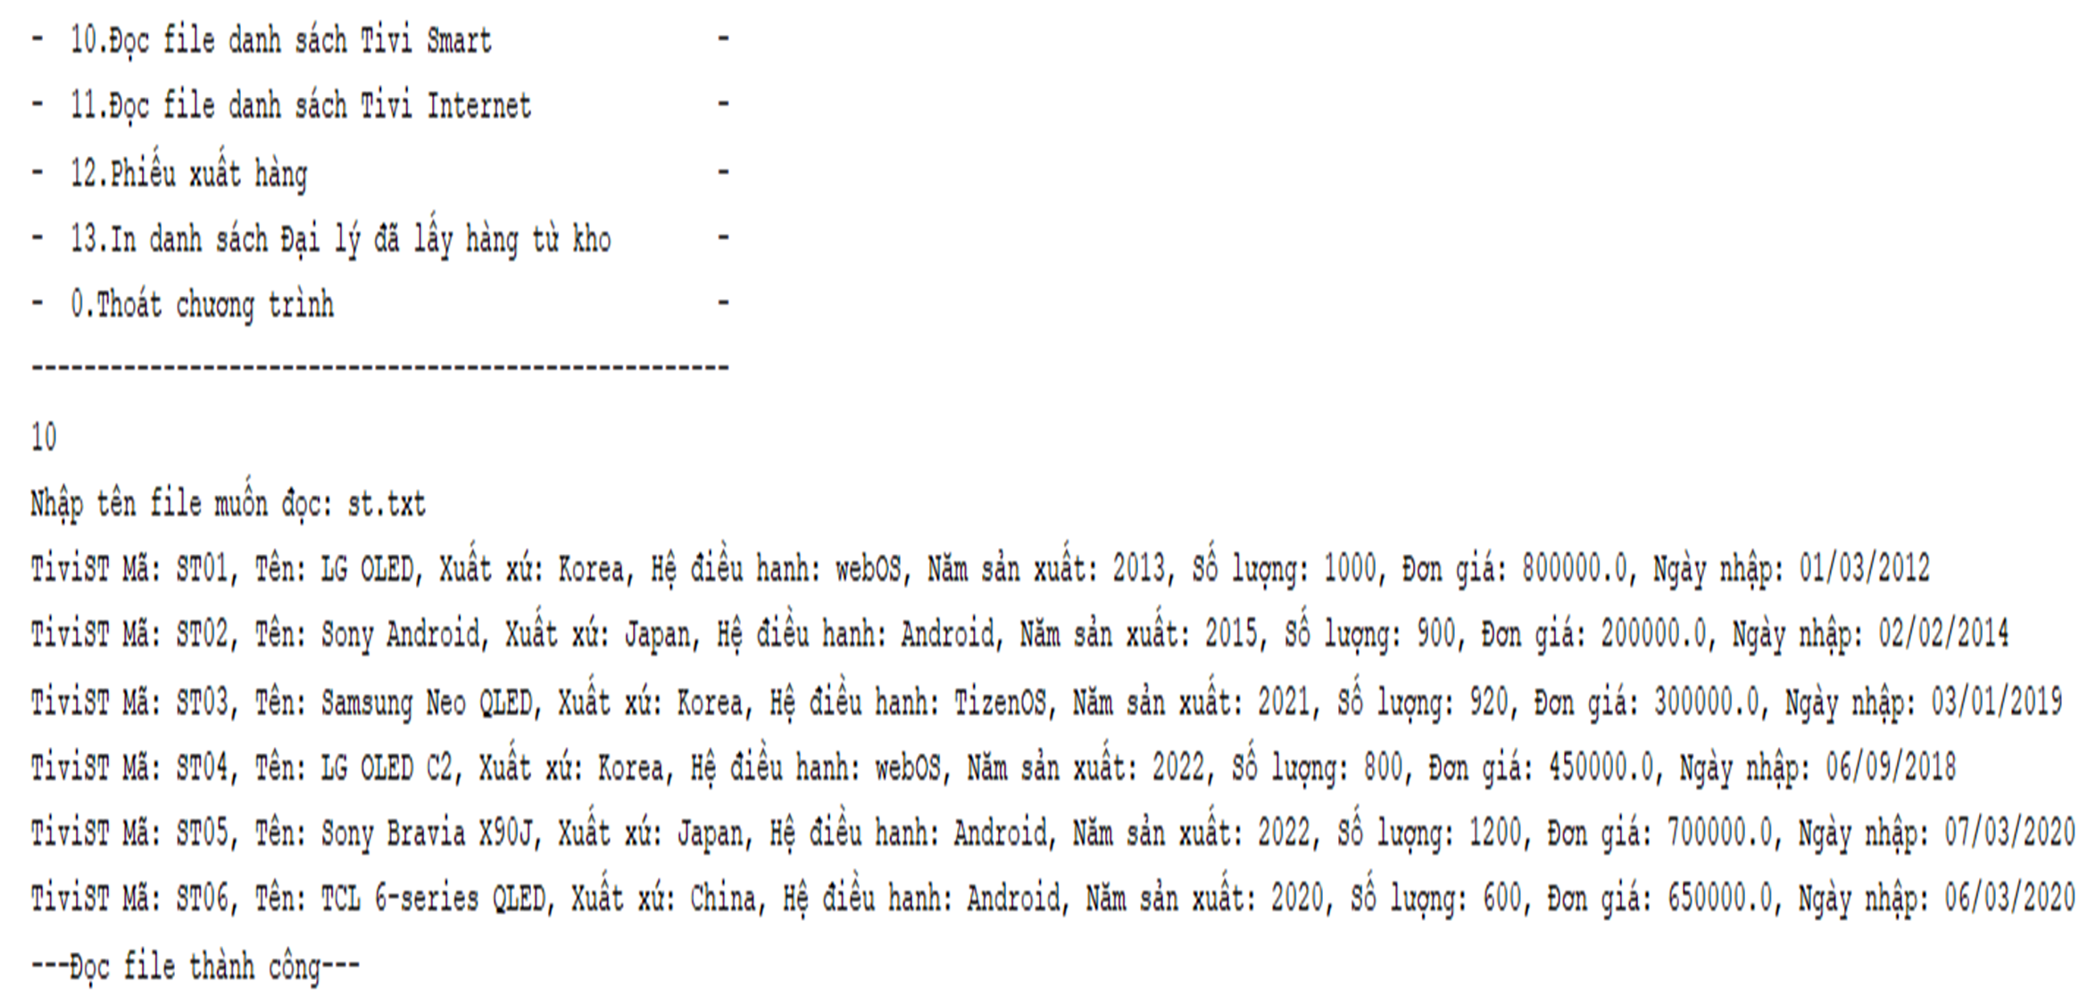
Cài đặt chương trình
Đọc file danh sách Tivi.

Slide 17
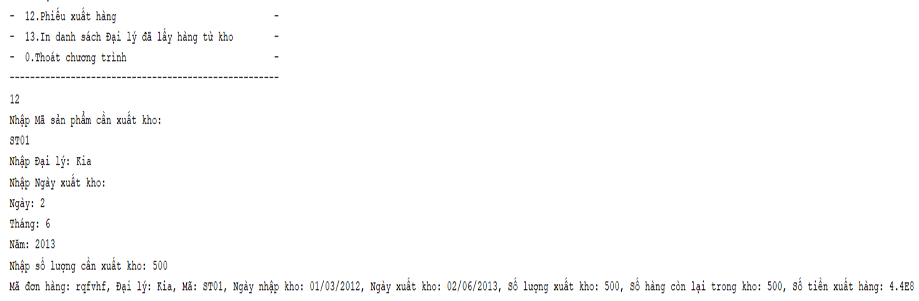
Cài đặt chương trình
Phiếu xuất kho.

Slide 18
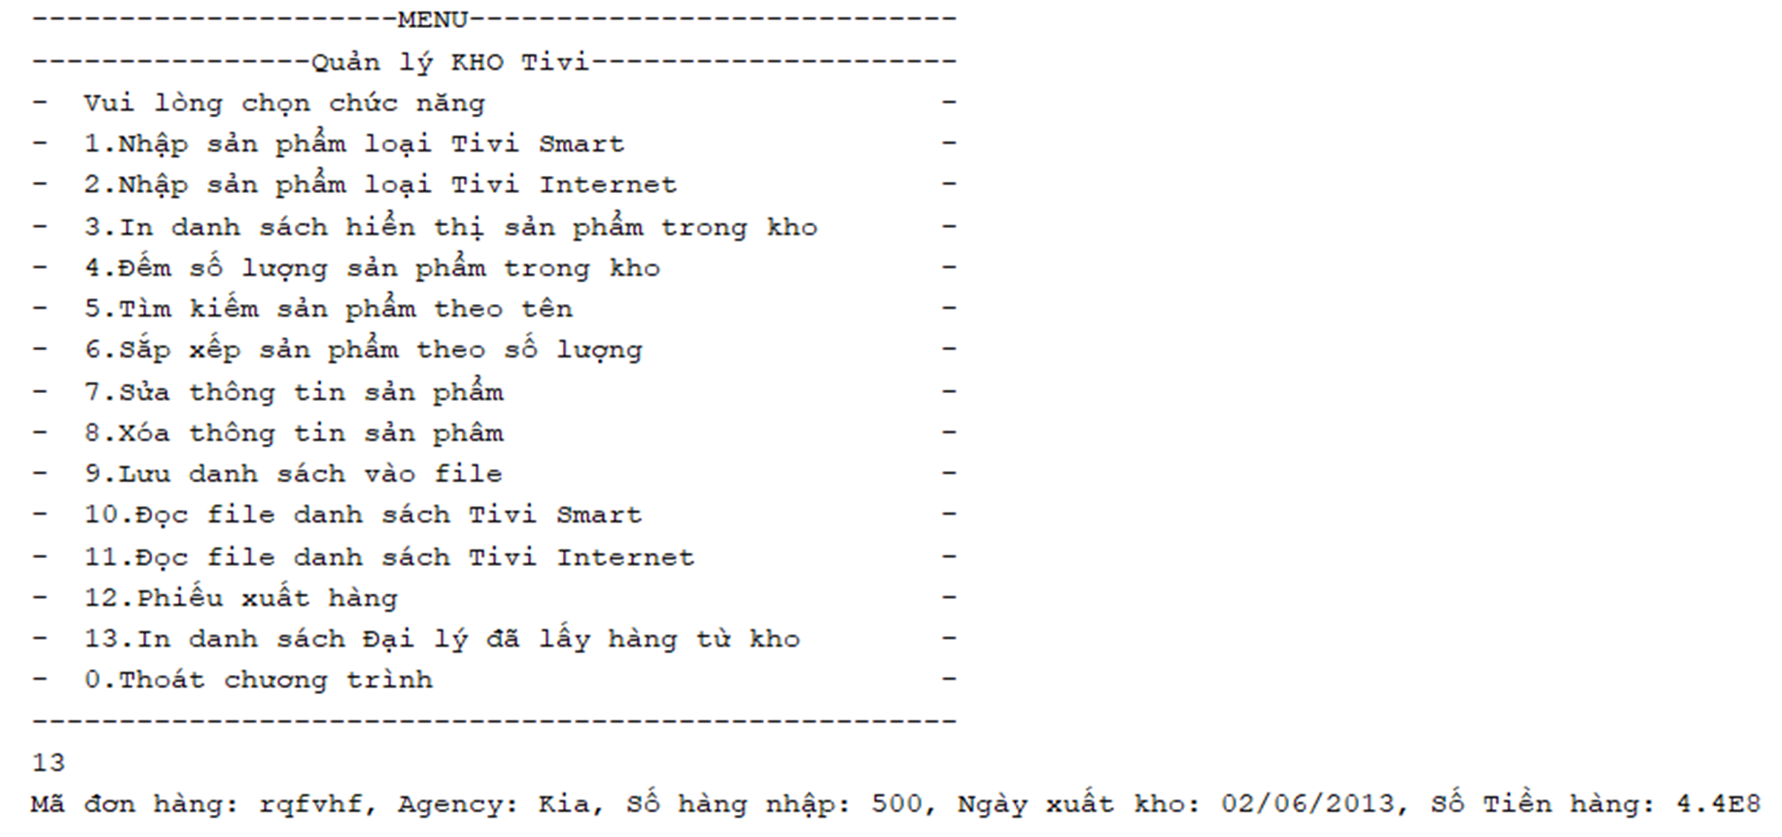
Cài đặt chương trình
Danh sách đại lý.

Slide 19
Kết luận
Phần mềm đã thực hiện được các thao tác cơ bản đề ra như thêm,sửa,xóa,sắp xếp,… sản phẩm trong kho.
Phần mềm đã thực hiện cách chương trình quản lý nhập,xuất kho.

Slide 20
Đóng góp thành viên
Nguyễn Dương Đức Nguyên
Code các chức năng sơ đồ uml đề ra.
Lý đức phát
Tìm hiểu, khảo sát chủ đề quản lý(Khởi tạo các đối tượng Tivi và kế thừa của Tivi)
Làm word.
Vũ Trọng Phương
Vẽ sơ đồ uml
Làm ppt

Slide 21
THANK YOU

